Slide 1
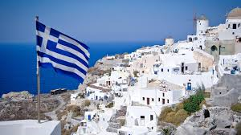
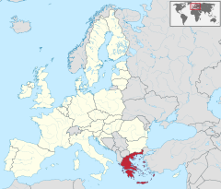
Wyjazd do Grecji
,,POLSCY UCZNIOWIE POSZUKIWACZAMI WIEDZY I INSPIRACJI W EUROPIE”
Grecja to państwo w
Południowo-wschodniej Europie

Slide 2
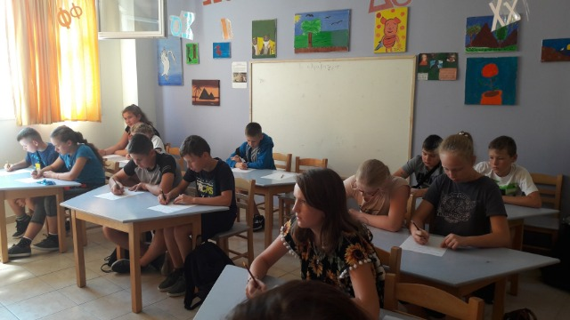
Mieliśmy lekcje w greckiej szkole
Lekcje mieliśmy z Grekami

Slide 3
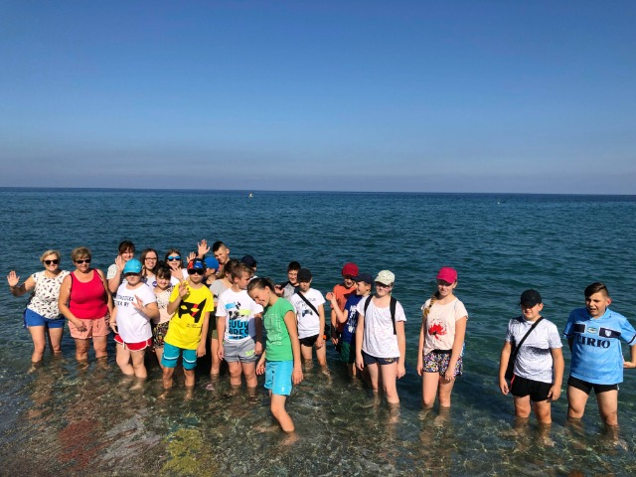
Byliśmy na plaży
Plaże były żwirowe
I kłuły w nogi

Slide 4
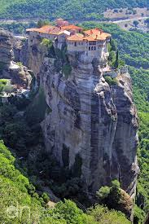
Zwiedzaliśmy zabytki

Slide 5
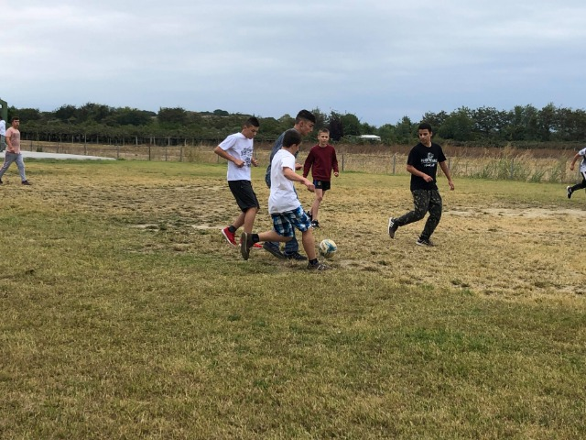
Graliśmy w Piłkę

Slide 6
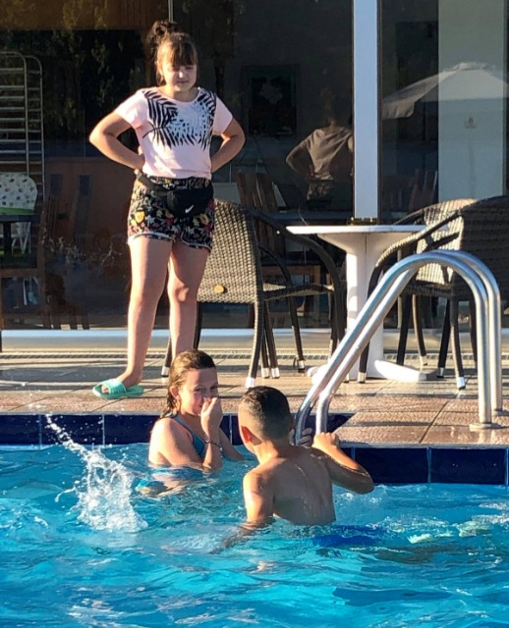
Hotel
Hotel San Pantaleimon w Grecji

Slide 7
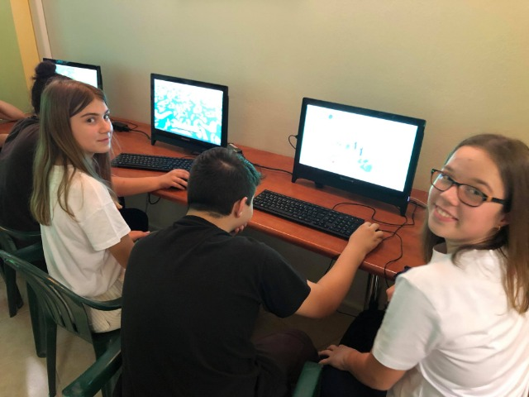
Tworzyliśmy i graliśmy w gry

Slide 8
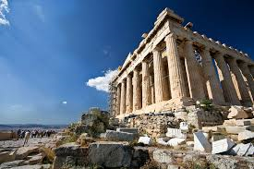
KONIEC

